Slide 1

Pilegrimen undringens sendebud til vår tid

Slide 2
Fra målsettingen i
Nasjonal pilegrimssatsing:
Revitaliseringen av pilegrimsvandringene skal gi bidrag til at kristen tro og tradisjon
forblir viktige kilder for menneskers identitet og tilhørighet.

Slide 3
Nasjonalt kirkelig pilegrimsutvalg skal bl.a.:
- se den lokale kirke som nærmeste helligsted og pilegrimsmål
- utvikle pilegrimspraksis i lys av kirkens helhetlige oppdrag som:
      trospraksis
      diakonal praksis
      gudstjenestelig praksis
      undervisning og trosopplæring

Slide 4
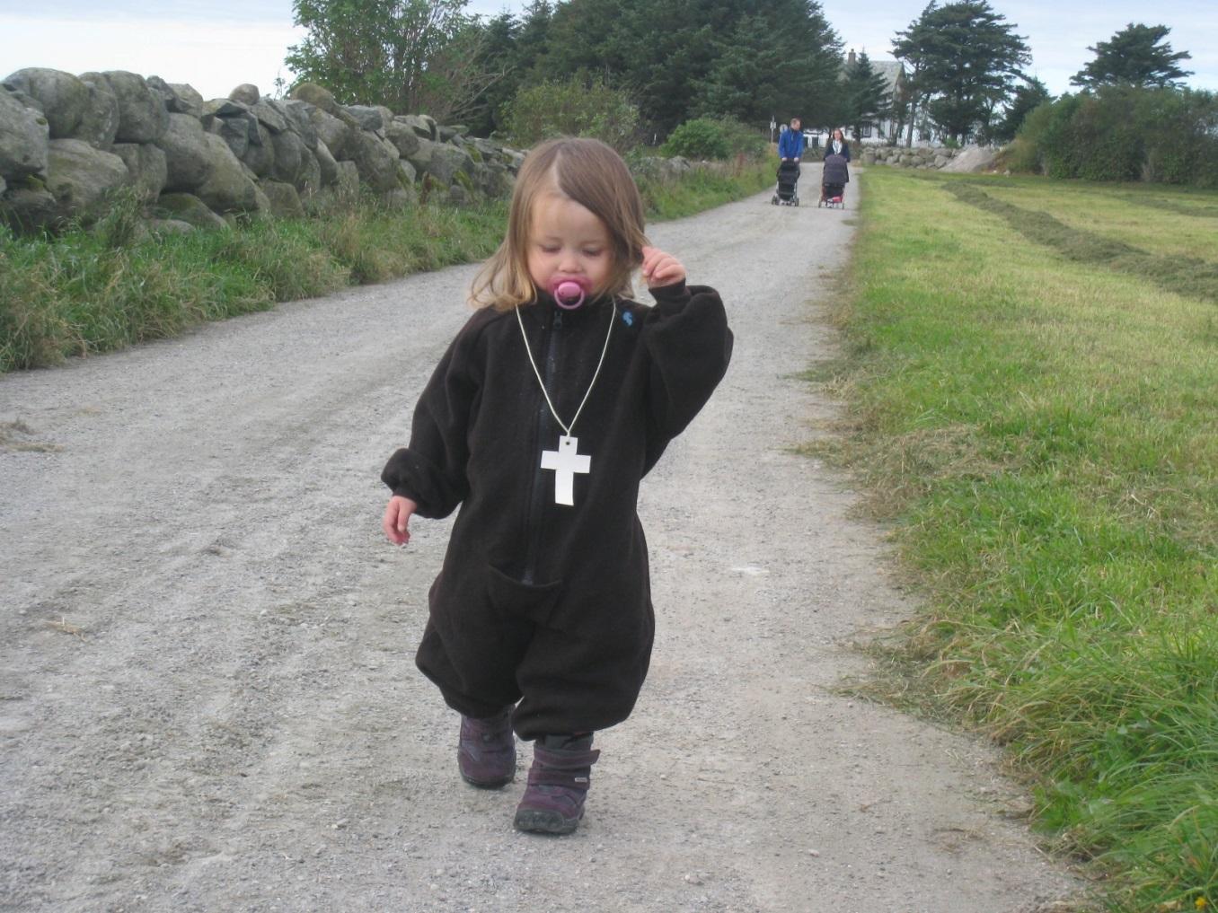
Pilegrim gjennom livet

Slide 5
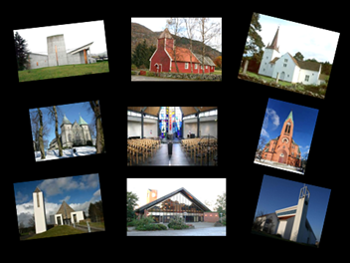
Soknekirken – et helligsted

Slide 6
Erkebiskop Arne Vade
på midten av 1300-tallet:
Det skal dere alle trofast akte på,
enhver især,
at dere stadig kommer til deres sognekirke, ydmykt og kristelig.
Det er deres pilegrimsvandring.

Slide 7
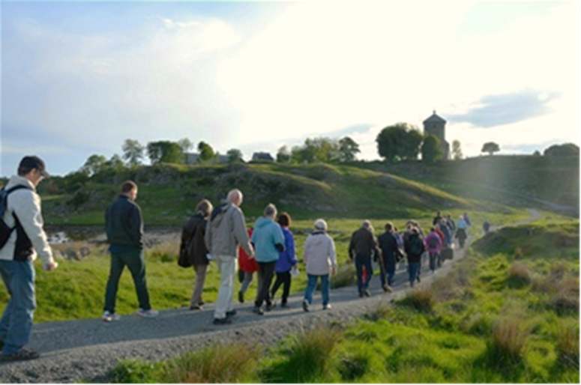
Pilegrimsvandring på Avaldsnes

Slide 8
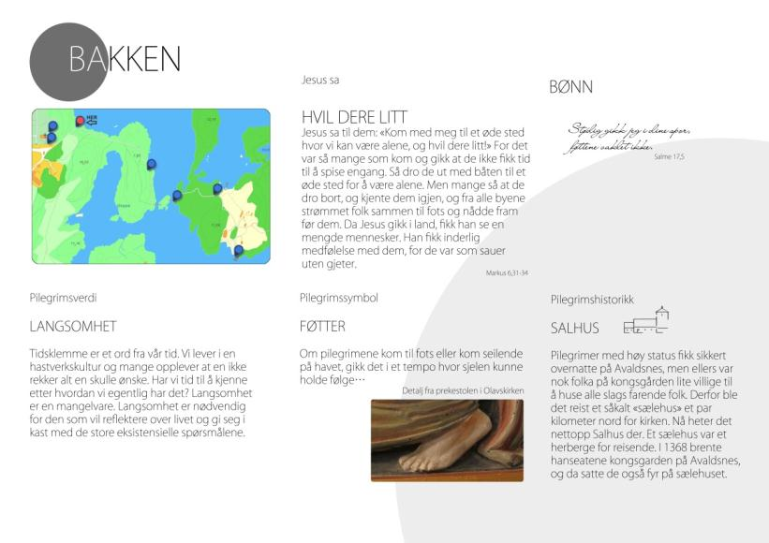
Pilegrimsplakat

Slide 9
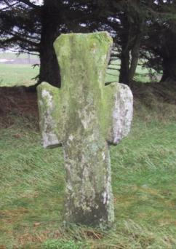
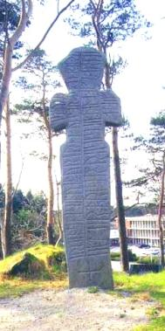
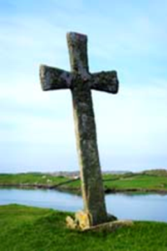
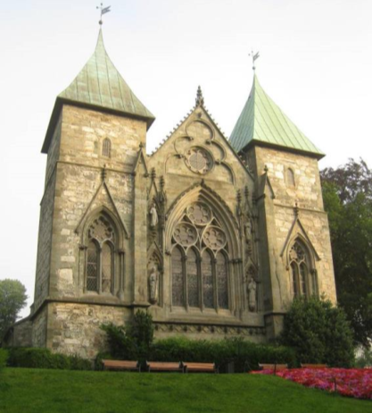
Pilegrim i Rogaland

Slide 10
Hva har vi?
lang historie og mange kulturminner
Utstein pilegrimsgard
pilegrimsutvalg i de fleste prostiene
aktive pilegrimsmiljø i mange menigheter
brosjyre med årsprogram
pilegrimsforum
pilegrimskart for Rogaland
to 5-dagers vandringer i året
pilegrimsvandringer ved visitas
mange lokale vandringer, gudstjenester, temakvelder, arrangementer …

Slide 11
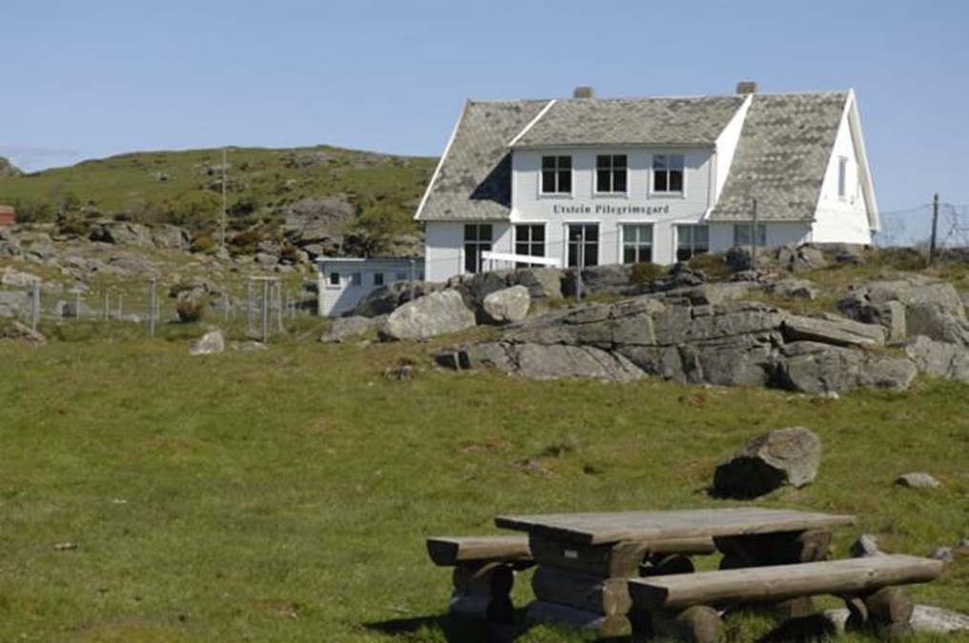
Utstein pilegrimsgard fra 2002

Slide 12
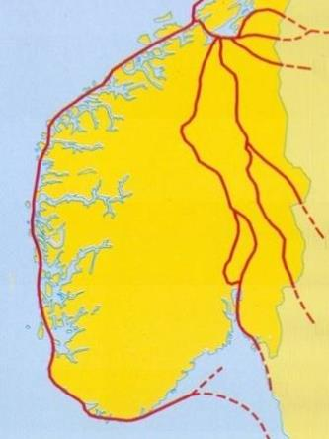
Kystleia - Europavei 1
Trondheim
Edøy
Kvernes
Veøy
Giske
Selja
Kinn
Gulen
Bergen
Moster
Avaldsnes
Kvitsøy
Utstein
Stavanger
Jærkysten
Dalane

Slide 13
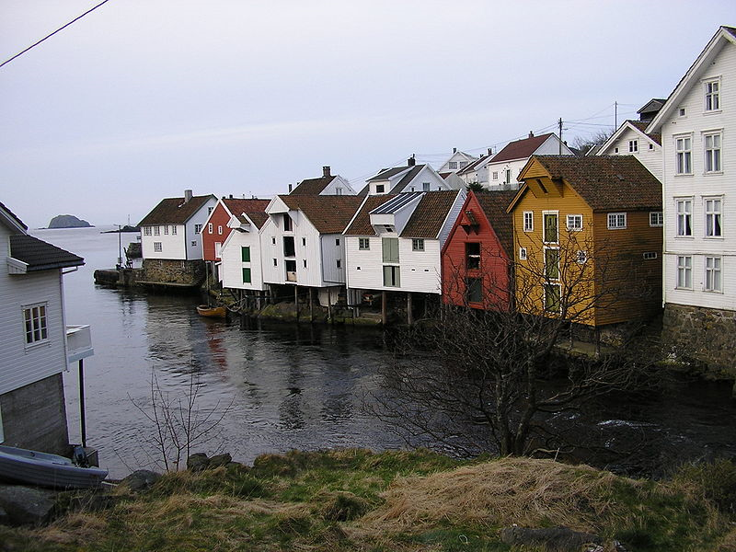
Sogndalstrand
fredet kulturmiljø
sjøfart og fiske
god havn

Slide 14
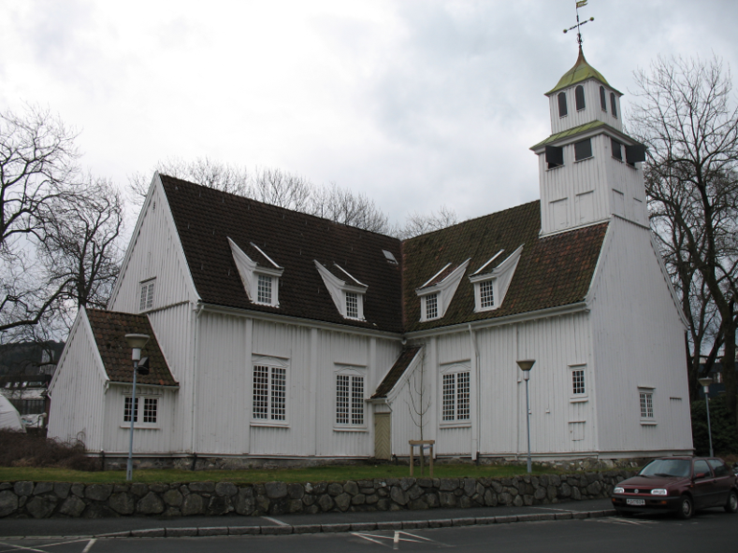
Egersund kirke
bygget på 1620-tallet
ombygget 1780-tallet
gammelt kirkested
Heidningholmen

Slide 15
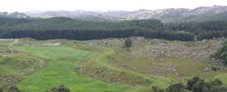
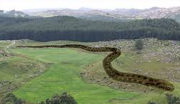
St. Olavsormen

Slide 16
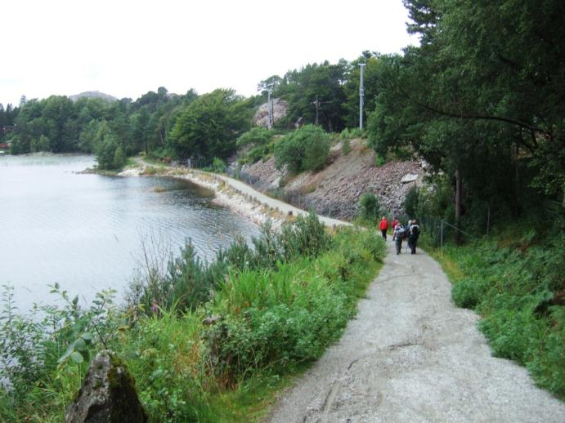
Egersund – Hellvik

Slide 17
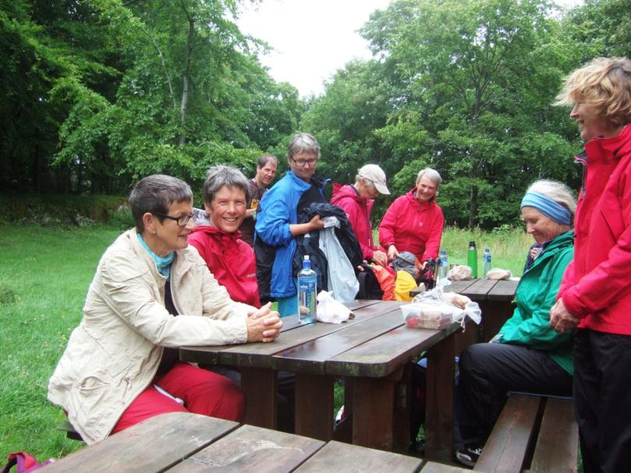
Maurholen – lunsj underveis

Slide 18
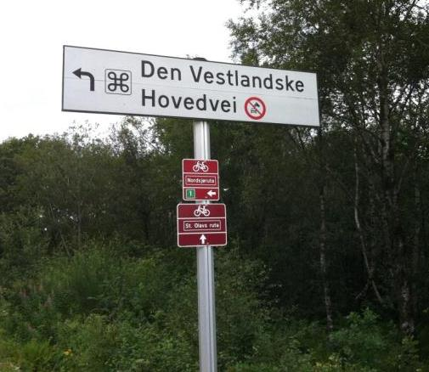
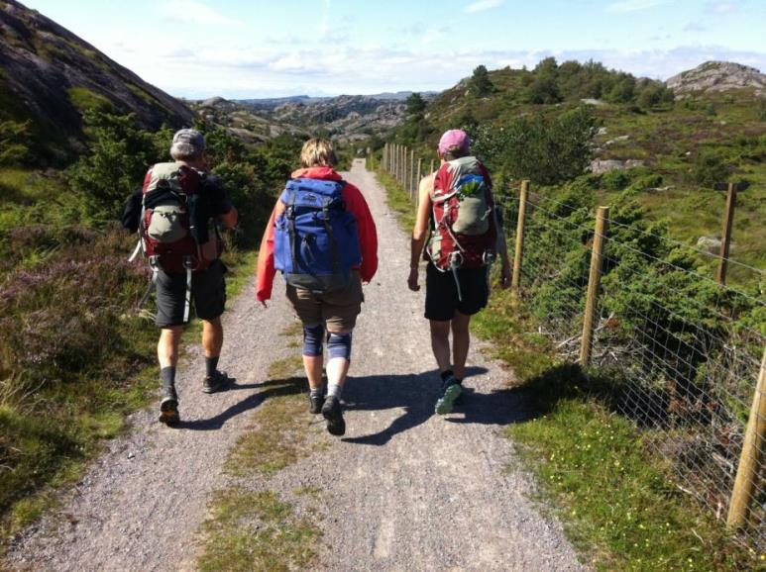
Bakke opp og bakke ned

Slide 19
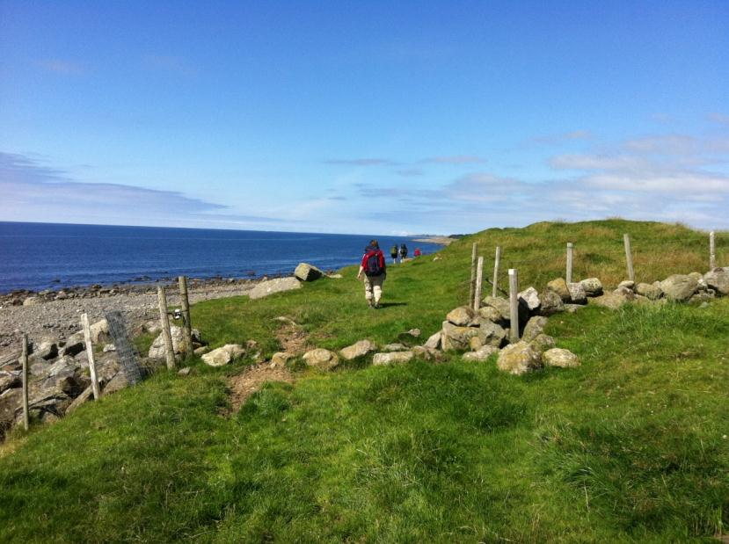
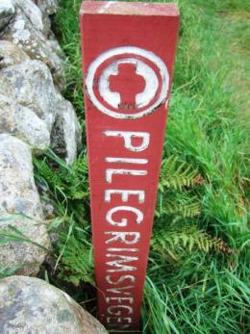
Mye himmel og mye hav
– vid horisont

Slide 20
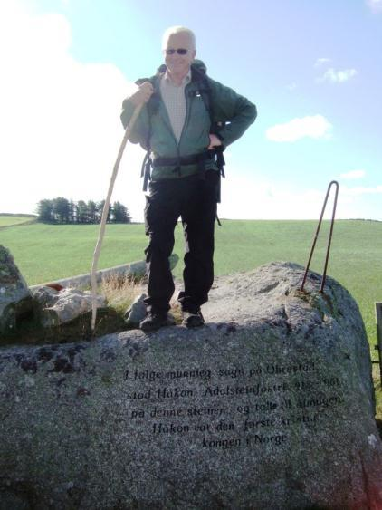
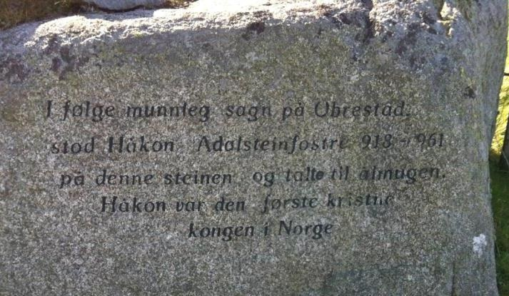
Historiske minnesmerker

Slide 21
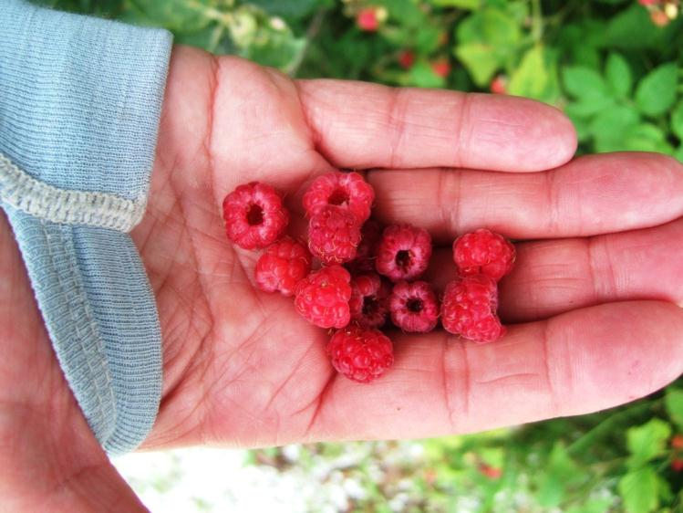
Velsignelser langs veien

Slide 22
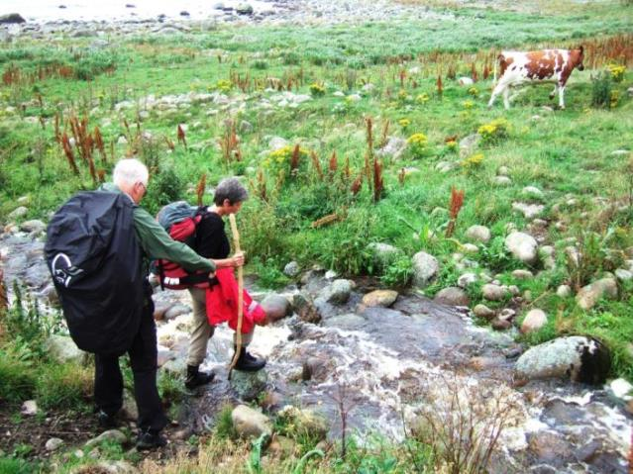
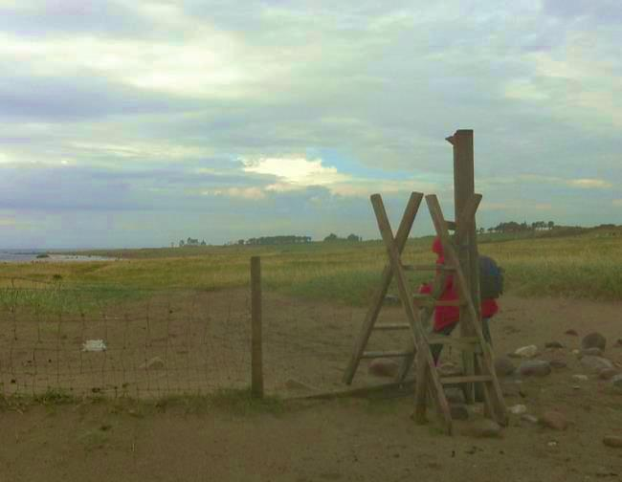
Utfordringer finnes

Slide 23
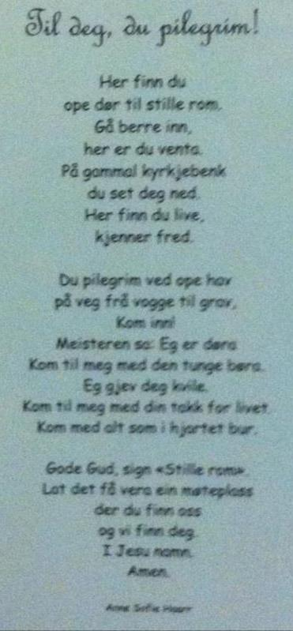
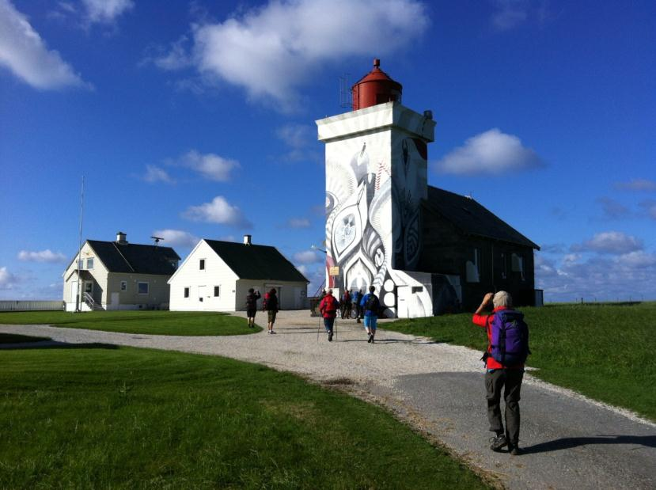
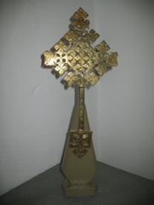
Obrestad fyr - Stille rom

Slide 24
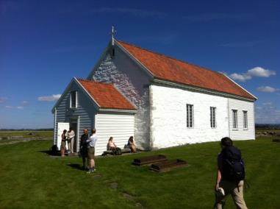
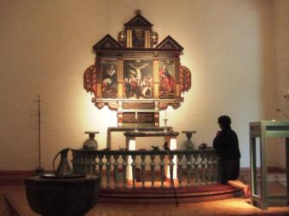
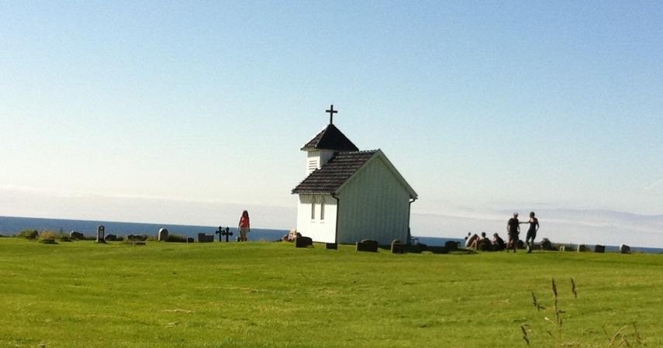
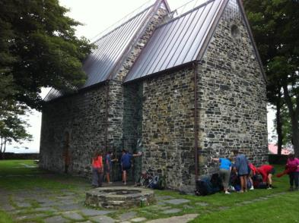
Kirkebesøk – helligsteder på veien

Slide 25
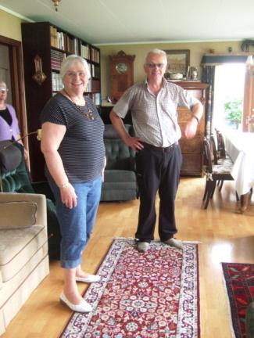
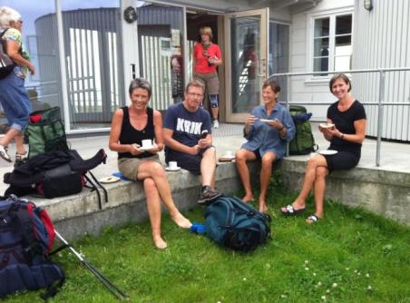
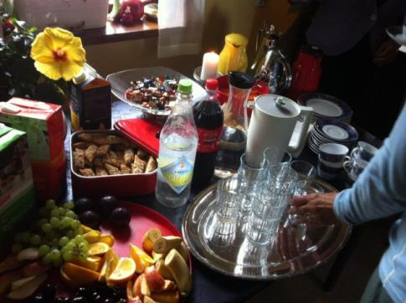
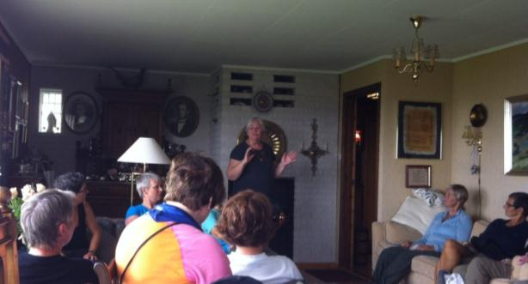
Gjestfrihet og påfyll

Slide 26
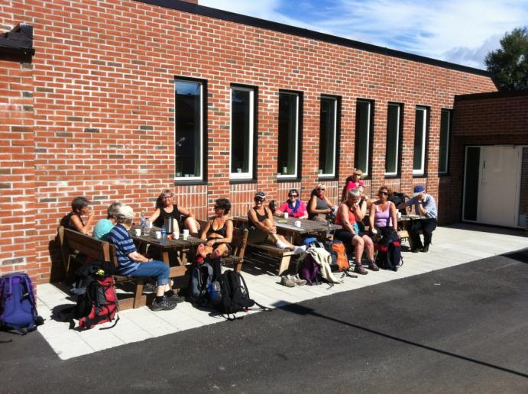
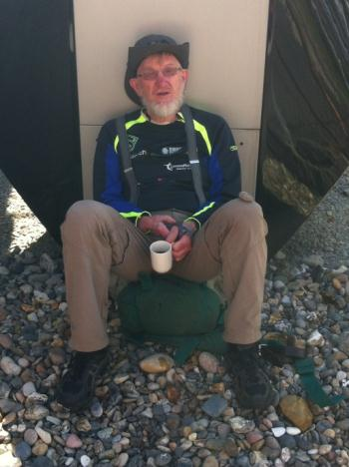
Åpen kirke - god opplevelse
noen velger skygge
noen velger sol

Slide 27
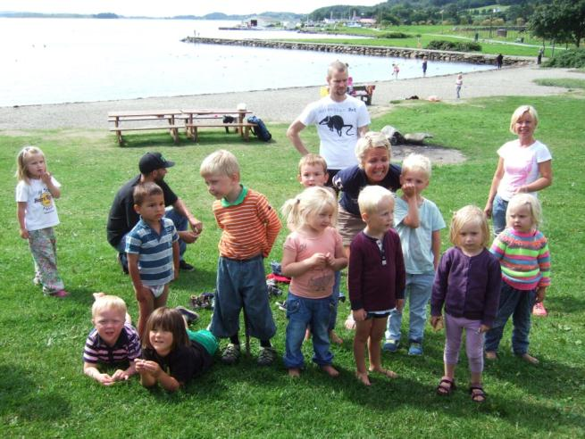
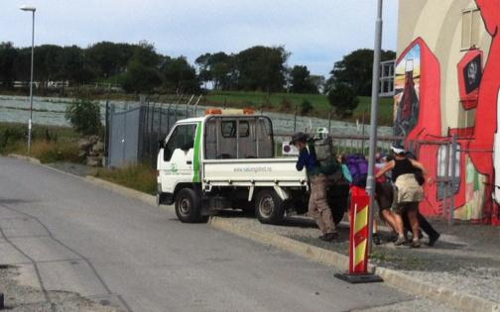
Andre opplevelser

Slide 28
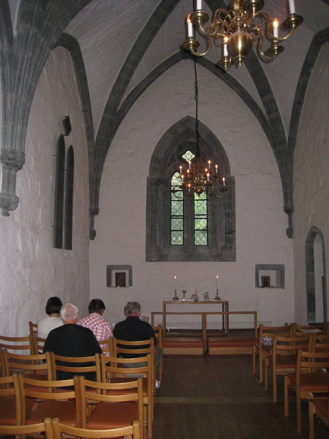
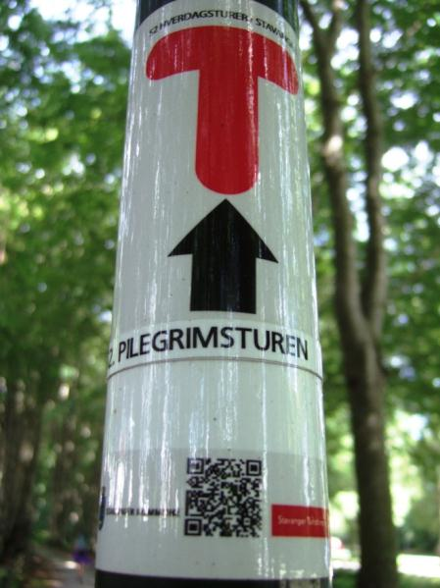
Pilegrimsturen i Stavanger
Domkirken som mål, stoppested underveis eller utgangspunkt for reisen.

Slide 29
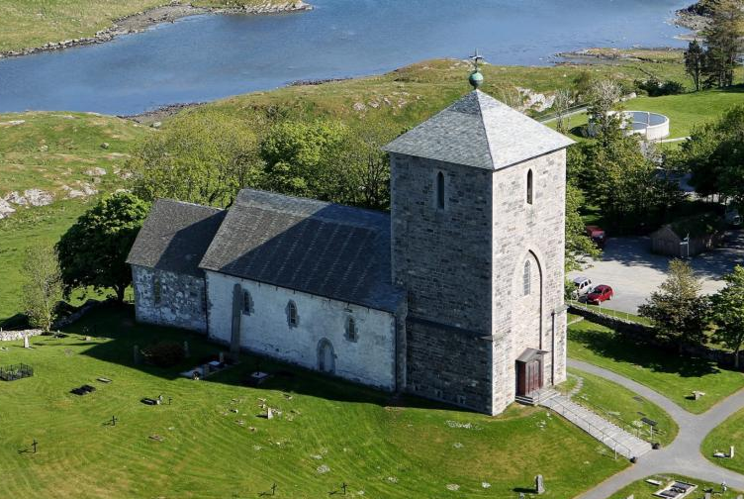
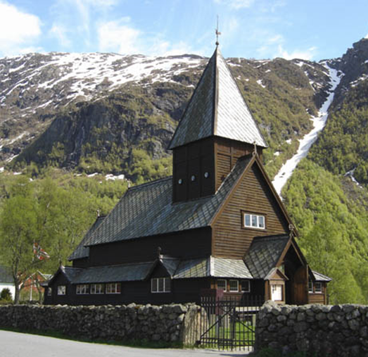
Fra Domkirken til
Olavskirken på Avaldsnes
eller kyrkja i Røldal

Slide 30
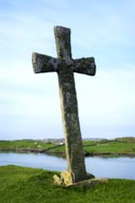
Kvitsøy
- Steinkorset ved
Leiasundet, 4 m høyt
- ca 1000 år
- forlik mellom Erling Skjalgsson
og Olav Haraldsson
- ruiner etter Klemenskirke
fra tidlig på 1100-tallet

Slide 31
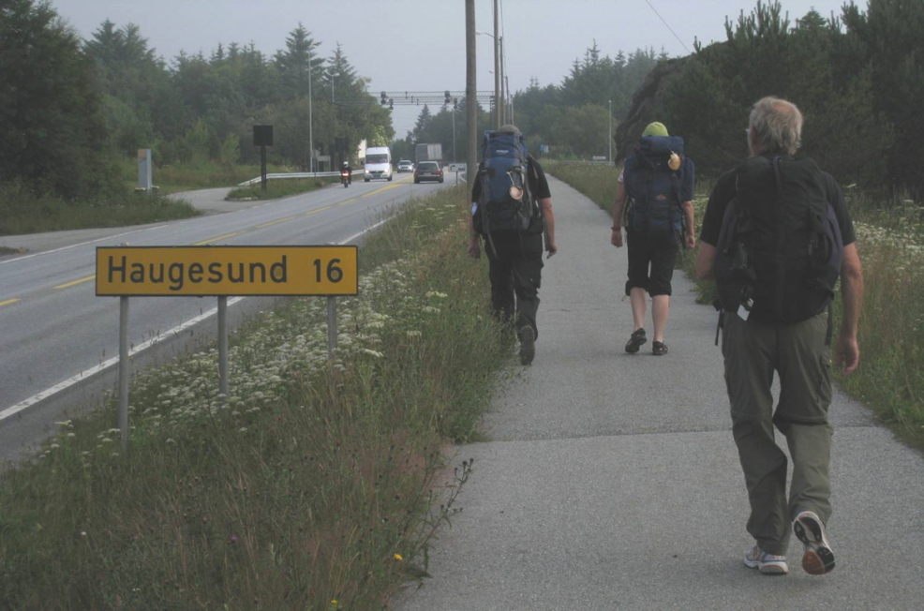
Vandring over Karmøy

Slide 32
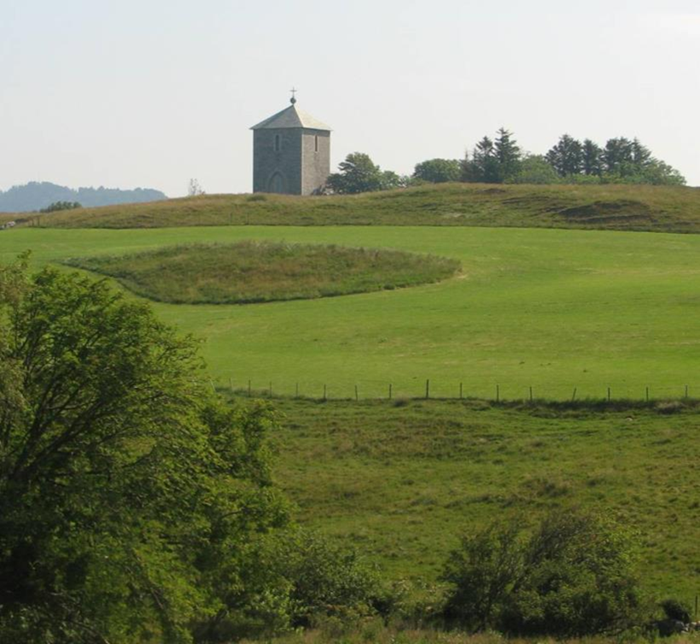
Olavskirken på Avaldsnes

Slide 33
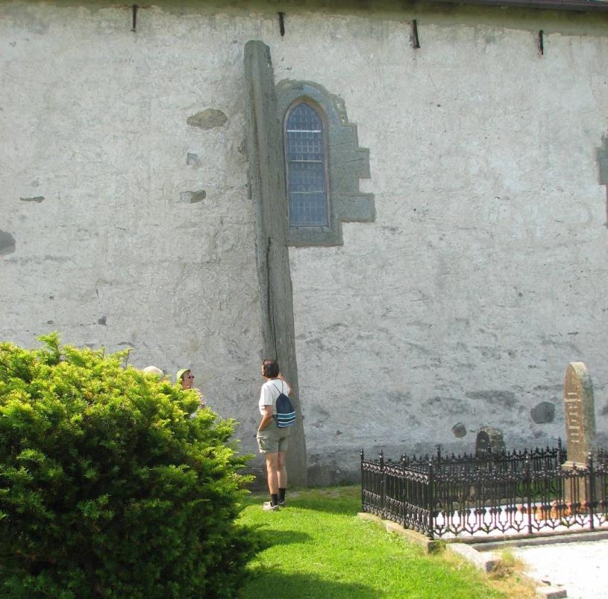
Jomfru Marias synål

Slide 34
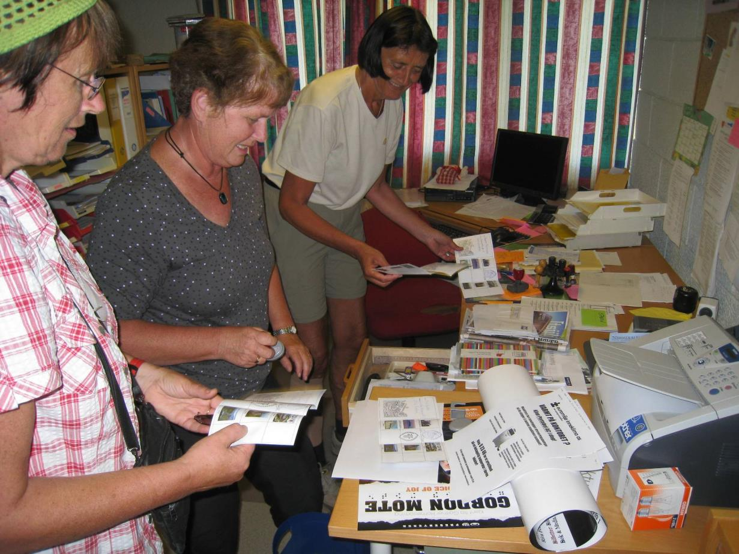
Stempel i passet er fint

Slide 35
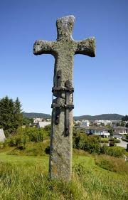

Haraldshaugen - steinkorset på Gard

Slide 36

På vei til Røldal

Slide 37

Utstein kloster

Slide 38




Sørbø, Talgje, Hesby og Jelsa kirker

Slide 39







Vandring i Suldal

Slide 40
Olavsseglet i Suldal

Slide 41

Mokleiv

Slide 42



Middagshvil

Slide 43


Røldal

Slide 44


Det undergjørende korset i Røldal

Slide 45

Pilegrimskart for Rogaland
Hovedleder:
Kystpilegrimsleia
Stavanger – Røldal
Varhaug – Njærheim
Avaldsnes

Slide 46
Pilegrimskart
for Rogaland
Velkommen
til å bli
kirkesamler !

Slide 47

Pilegrimer i vinden –
det er lov med kappe og stav i vår tid og

Slide 48
Keltisk velsignelse
Må din vei komme deg i møte.
Vinden alltid være bak din rygg.
Solens lys leke på ditt kinn.
Regnet falle vennlig mot din jord.
Og må Guds gode hånd verne om deg
til vi møtes igjen!

